Slide 1

UBND QUẬN LONG BIÊN
TRƯỜNG MẦM NON LONG BIÊN
LĨNH VỰC PHÁT TRIỂN NHẬN THỨC
Hoạt động : Khám phá
Đề tài: Bé vào lớp 1
Lứa tuổi: 5 - 6 tuổi
Giáo viên: Trần Thị Bích Liên
Năm học 2024 - 2025

Slide 2

Cho trẻ hát bài:
Tạm biệt búp bê thân yêu

Slide 3
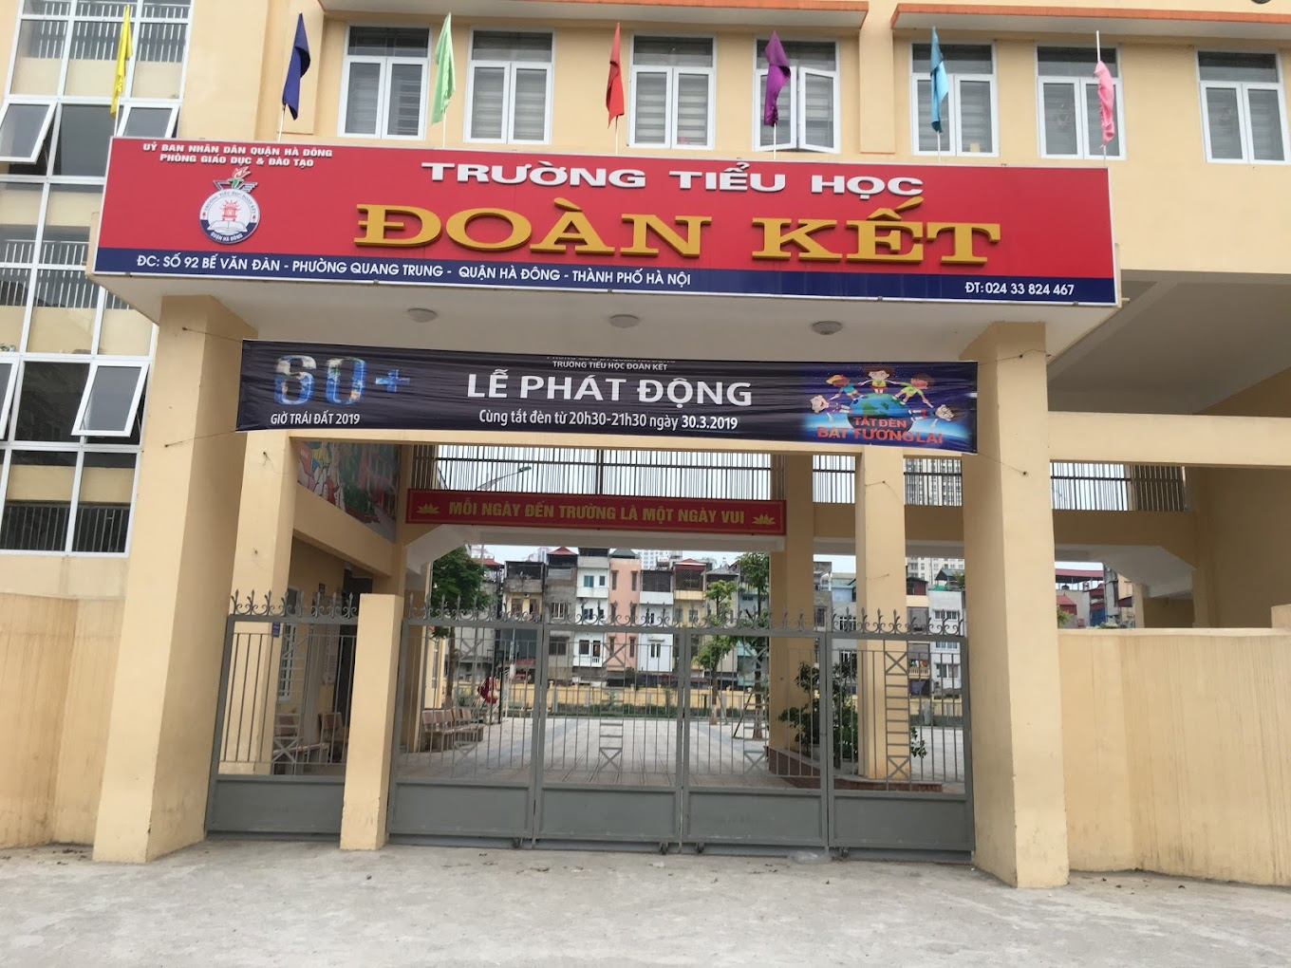

Slide 4
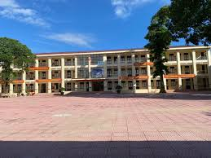

Slide 5
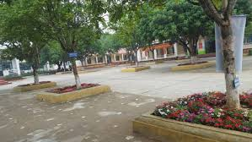

Slide 6
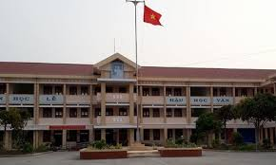

Slide 7
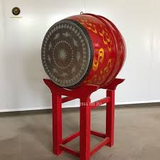

Slide 8
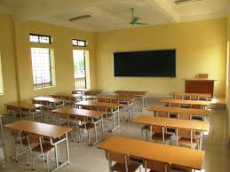

Slide 9
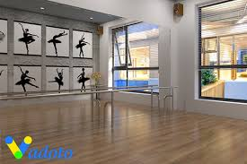

Slide 10


Slide 11
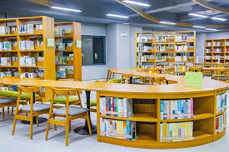

Slide 12
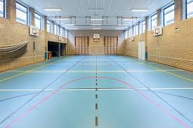

Slide 13
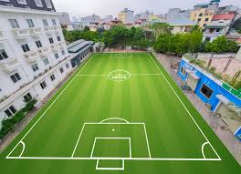

Slide 14
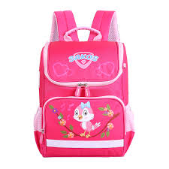

Slide 15

TC: Thử tài bé yêu

